Slide 1

React.js
Od zera do front-end developera ;)

Slide 2
Nasza aplikacja
Witaj!
index.html
App
Lista herosów
Edycja herosa
Siła (pięści)
Detale herosa

Slide 3
Props
Fist.js
Pozwalają na przekazywanie informacji z komponentu rodzica
Wyglądają jak atrybuty HTML
Niemutowalne
const Fist = (props) => {
return (
<div title={props.strength}>
);
};
HeroesTable.js
<Fist strength={hero.strength} />

Slide 4
Event Binding
Fist.js
const Fist = (props) => {
return (
<div onClick={props.onClick}>
);
};
HeroesTable.js
function handleClick(){ console.log(”Jestem tu!”); }
<Fist onClick={handleClick} />

Slide 5
Event Binding
Fist.js
const Fist = (props) => {
return (
<div onClick={()=>props.onClick(props.stregth)}>
);
};
HeroesTable.js
function handleClick(strength){ console.log(`Kliknięto ${strength}`); }
<Fist onClick={(strength)=>handleClick(stregth)} />

Slide 6

React Router
Browser Router (/home)
Hash Router (#home)
Memory Router (bez url)

Slide 7
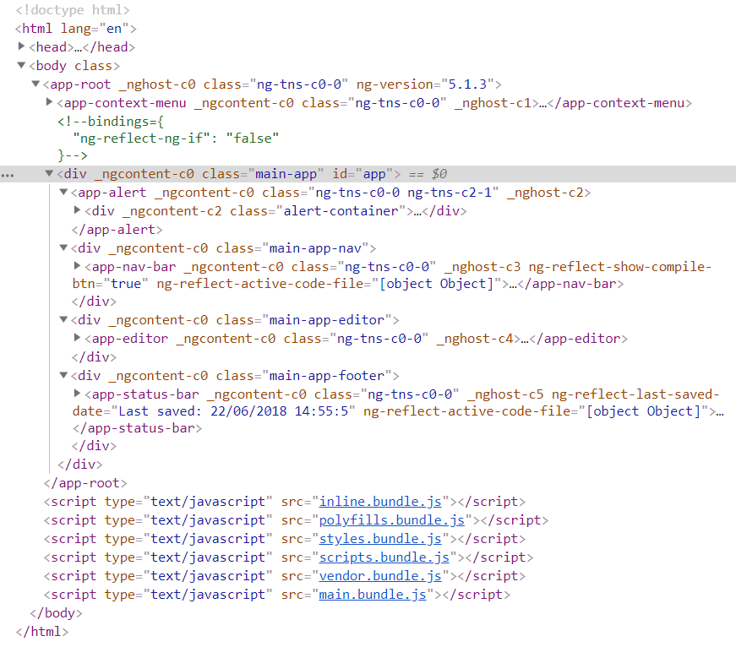
Routing
Konfiguracja ścieżki dla każdego komponentu
Zdefiniowanie opcji/akcji
Powiązanie ścieżki z opcją/akcją
Aktywowanie ścieżki na podstawie akcji użytkownika
Wyświetlenie powiązanego widoku komponentu

Slide 8
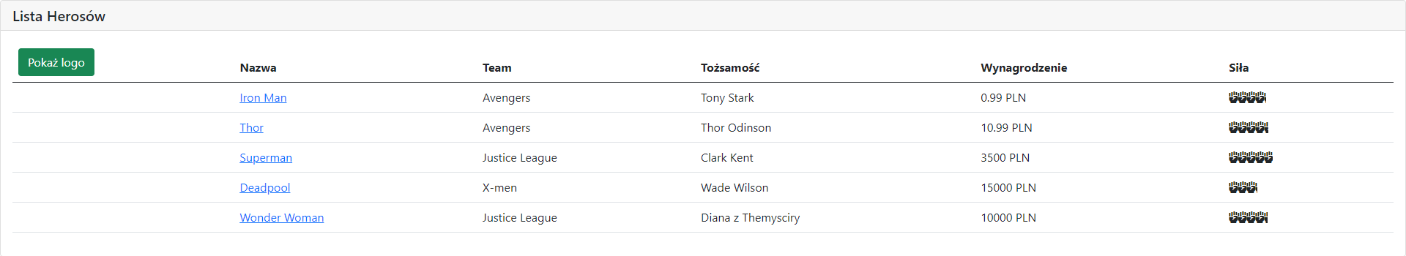
Routing
<NavLink to="/heroes">Lista Herosów</NavLink>
<Route path="/heroes" component={HeroesList} />
HeroesList.js
class HeroesList extends React.Component {
render() {
return <></>;
}
}
export default HeroesList;

Slide 9
Konfiguracja routing’u
index.js
App.js
import React from "react";
import { render } from "react-dom";
import App from "./components/App";
import { BrowserRouter as Router } from "react-router-dom";
render(
<Router>
<App />
</Router>,
document.getElementById("root")
);
function App() {
return (
<div>
<NavBar />
<Switch>
<Route path="/"component={Welcome}/>
<Route component={PageNotFound} />
</Switch>
</div>
);
}
Wybór router’a
Deklaracja dyrektywy router’a
Dodanie route’ów
Notes:
Kolejnośc ma znaczenie

Slide 10
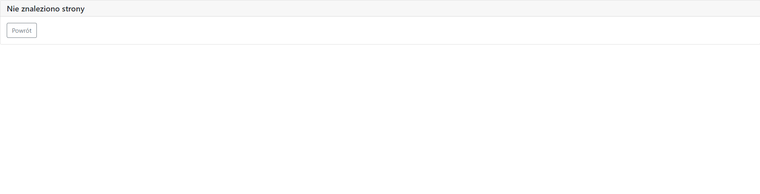
Page not found
App.js
<Switch>
<Route path="/" exact component={Welcome}></Route>
<Route path="/heroes" component={HeroesList}></Route>
<Route component={PageNotFound}></Route>
</Switch>

Slide 11
Route z parametrem
HeroesTable.js
<Link to={"/hero-details/" + hero.id}>{hero.name}</Link>
App.js
<Route path="/hero-details/:id" component={HeroDetails}></Route>
HeroDetails.js
function HeroDetails(props) {
const id = props.match.params.id;
}

Slide 12
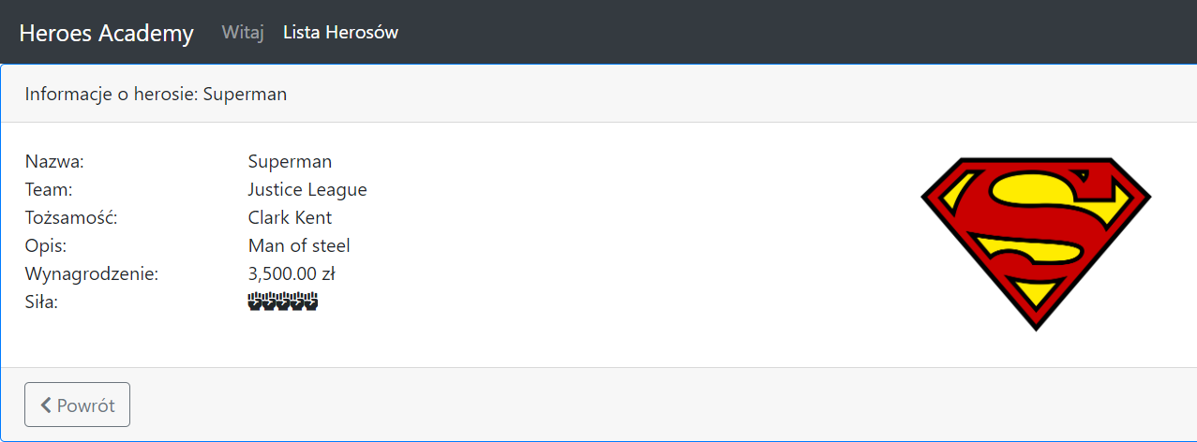
Zadanie domowe
HeroDetails component
Interpolacja do wyświetlenia wartości
Użycie FistComponent

Slide 13

Zagadnienia dodatkowe
Event handlers
React router DOM

Slide 14

W następnym odcinku:
Tworzenie formularza
CRUD
HTTP Verbs
Formularze (Controlled components)

